Slide 1

স্বাগতম

Slide 2

পরিচিতি
সহকারি শিক্ষক(আইসিটি)
শহীদনগর উচ্চ বিদ্যালয়
গফরগাঁও, ময়মনসিংহ।
মোবাইলঃ ০১৭২৩২৯৩৫২৪৪
Email: arifulhasan35b@gmail.com
শ্রেণিঃ অষ্টম
তথ্য ও যোগাযোগ প্রযুক্তি
অধ্যায়ঃ ৫ম
পাঠঃ (৪৭-৬৯)

Slide 3
শিক্ষা ও দৈনন্দিন জীবনে ইন্টারনেটের ব্যবহার

Slide 4
শিখনফল
এই পাঠ শেষে শিক্ষার্থীরা----
১। ইন্টারনেট কী তা বলতে পারবে।
২। শিক্ষাক্ষেত্রে ইন্টারনেটের ব্যবহার লিখতে পারবে।
৩। দৈনন্দিন জীবনে সমস্যা সমাধানে ইন্টারনেটের গুরুত্ব
ব্যাখ্যা করতে পারবে।

Slide 5
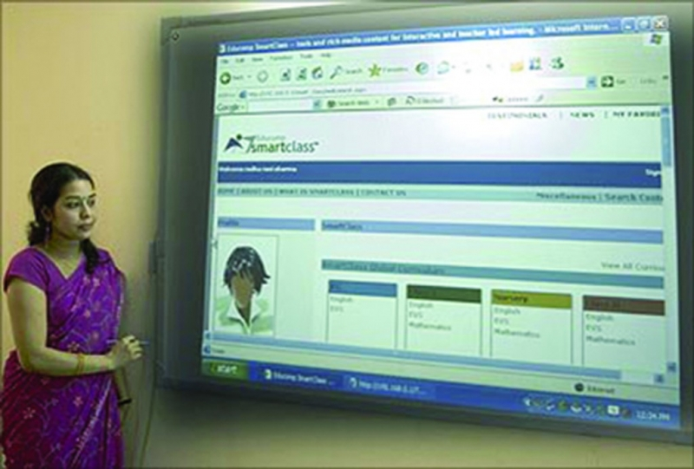
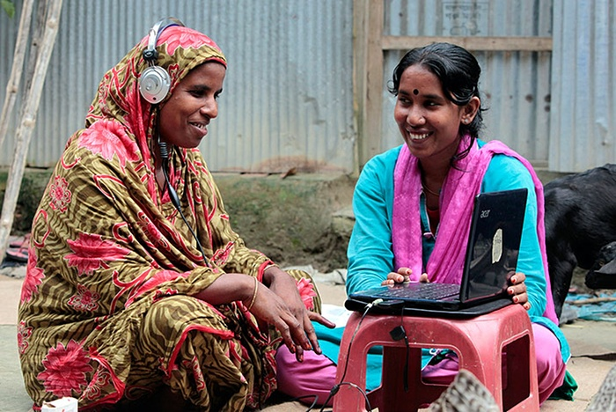
উপরের ছবি দু’টিতে কী দেখা যাচ্ছে?

Slide 6
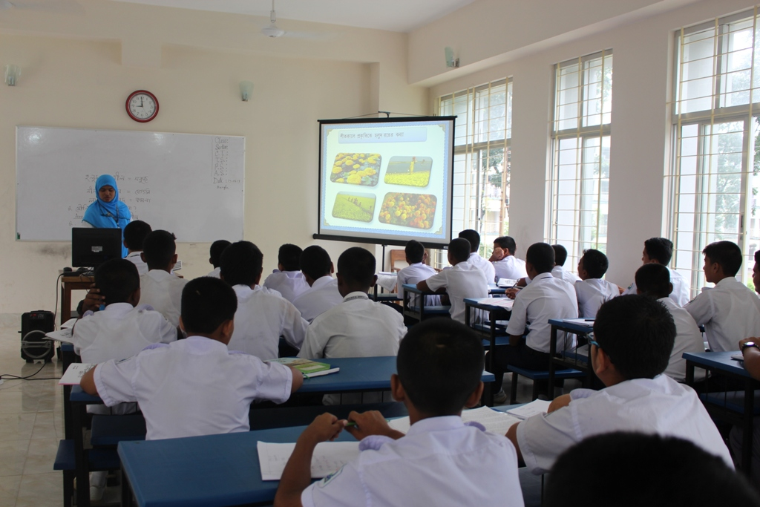
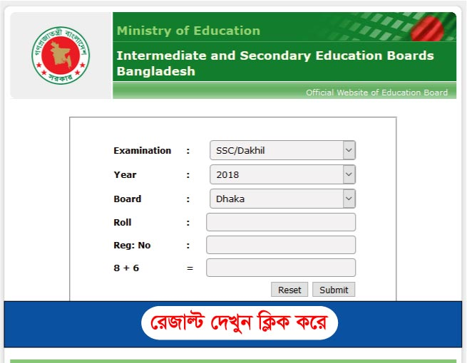
মাল্টিমিডিয়া ক্লাশরুম
পরীক্ষার ফলাফল

Slide 7


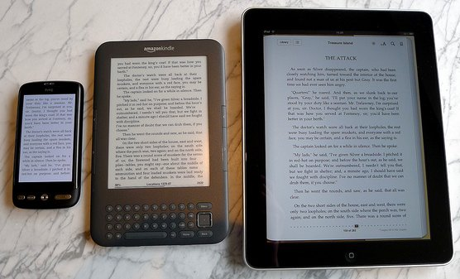
ই-বুক
নোটিশ

Slide 8
শিক্ষাক্ষেত্রে ইন্টারনেটের ব্যবহার
ই- বুক
ফরম পূরণ
তথ্য জানা
পরীক্ষার ফলাফল
ভর্তির আবেদন

Slide 9
জোড়ায় কাজ
শিক্ষাক্ষেত্রে ইন্টারনেটের 4টি ব্যবহার লিখ?

Slide 10
০
টেলিভিশন
০
ই-টিকেট

Slide 11
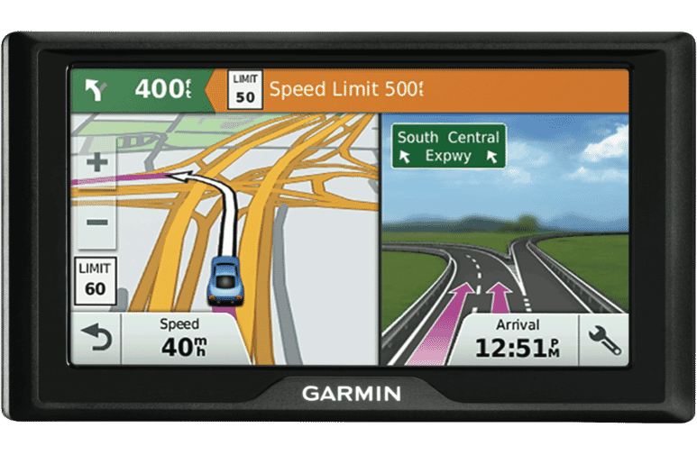
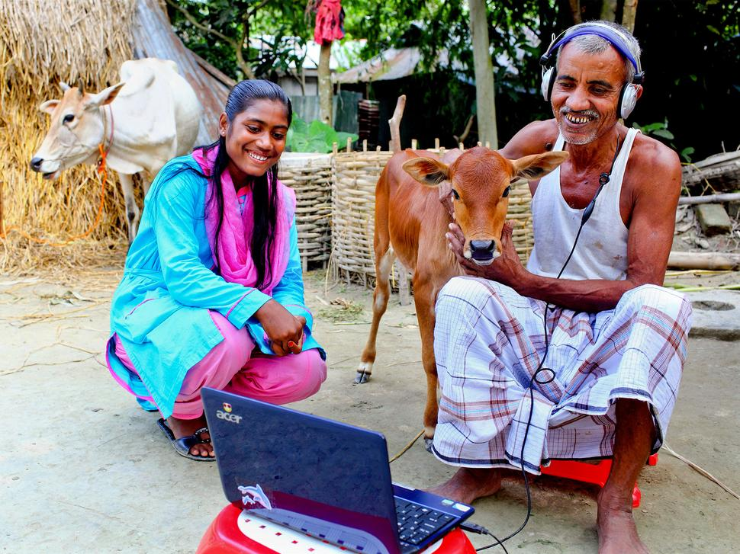
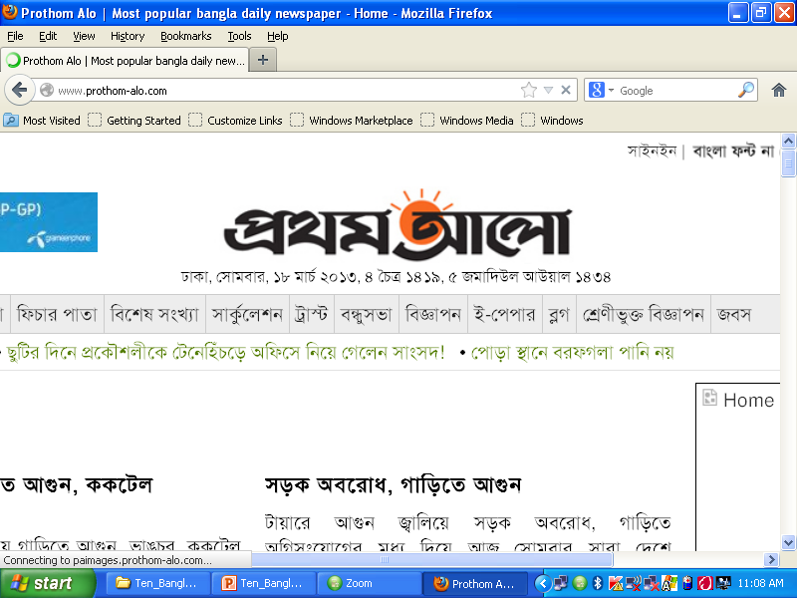

Slide 12
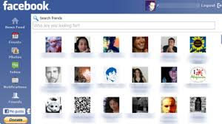


Slide 13
দৈনন্দিন জীবনে ইন্টারনেটের ব্যবহার
পত্রিকা পড়া
ভিডিও কল করা
GPS ব্যবহার
ডাউনলোড করা
টিভি দেখা
যানবাহনের টিকেট কাটা
ই- মেইল
ফেসবুক

Slide 14
দলগত কাজ
শিক্ষাক্ষেত্রে ইন্টারনেটের ব্যবহার লিখ।
দৈনন্দিন জীবনে ইন্টারনেটের ব্যবহার লিখ।

Slide 15
মূল্যায়ন
1। কয়েকটি ব্রাউজারের নাম বল?
২। ই-বুক কী?
৩। অবস্থান জানার জন্য কী ব্যবহার করা হয়?

Slide 16
বাড়ির কাজ
শিক্ষাজীবনে একজন ছাত্র কিভাবে ইন্টারনেটের সুফল পেতে পারে।

Slide 17



